Slide 2
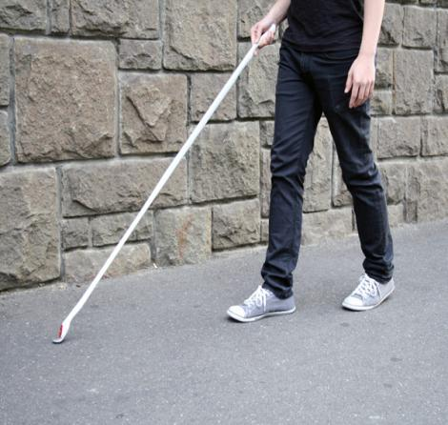
15 октября Международное сообщество обозначило на календарях немало знаменательных и памятных дат. В их числе — Международный день белой трости (International White Cane Safety Day). Это — не праздник.
Это — своеобразный знак беды, напоминающий обществу о существовании рядом людей с ограниченными физическими возможностями, о помощи и о солидарности.

Slide 3
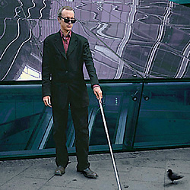
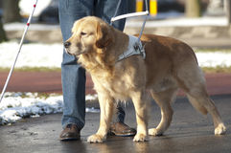
Наверняка каждый человек хотя бы раз в своей жизни встречал на улицах города незрячего. Как правило, этих людей легко узнать по солнцезащитным очкам, которые они носят вне зависимости от сезона, и белой трости в руках. Иногда бок о бок со слепым идёт ещё и собака-проводник в специальной сбруе и с пометкой красного креста на груди.

Slide 4
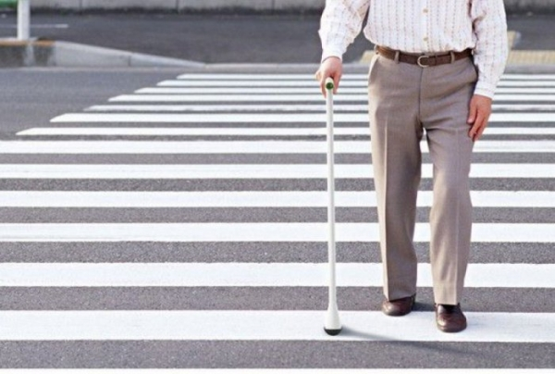
Белая трость – это признак того, что человек, которому она принадлежит, является инвалидом по зрению и ему нужна поддержка и помощь.
Белый – это цвет надежды,
Это цвет добра, любви, тепла.
Трость такого цвета - знак заботы,
О тех, чья доля в жизни тяжела.

Slide 5
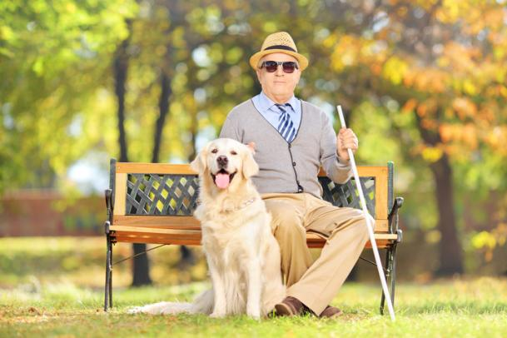
«А как живут незрячие люди, как они познают мир, как общаются не видя друг друга, как они читают, как работают, как ходят по улицам и не попадают под машины? Неужели они никогда не видели своих родных, как они тогда их узнают?. Как же они живут?

Slide 6
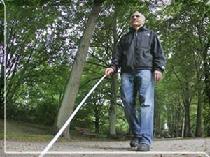
Вообще трость - это не только символ незрячих людей, это их инструмент, их «глаза». Ведь звук от удара тростью о тротуар или мостовую позволяет незрячему услышать окружающее пространство и ощутить «высокие» препятствия (например, дома, деревья, столбы, припаркованные машины), скольжение трости по поверхности дороги – определить наличие «низких» (бордюров, ступенек, люков, ям).

Slide 7
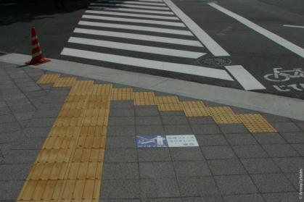
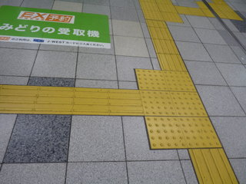
Во всем мире для людей с плохим зрением на тротуарах делают тактильную плитку. Она необходима для информирования людей с ослабленным зрением о путях передвижения на улице: между домов, в парках, по территории, около оживленной дороги, у светофора, перед ступенями, возле переходов и на перекрестках. Также такую плитку делают в общественных зданиях, метро, торговых комплексах.
Тактильная плитка бывает двух видов: предупреждающая и направляющая. Направляющая плитка имеет рельефные полоски, предупреждающая - точки

Slide 8
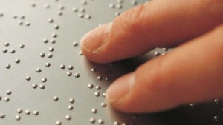
При чтении и написании слабовидящие и незрячие люди используют шрифт Брайля, где знаки состоят из выпуклых точек, которые незрячие ощущают подушечками пальцев. Эта система письма для слепых широко распространена во всем мире, ею пользуются многие поколения незрячих уже около 180-ти лет.

Slide 10
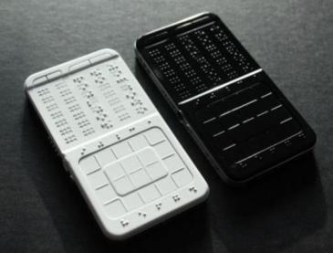
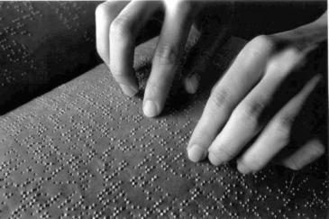
Чтобы хоть как-то облегчить жизнь слепым людям, в нашем современном мире изобрели специализированные сотовые телефоны и электронные книги.

Slide 11
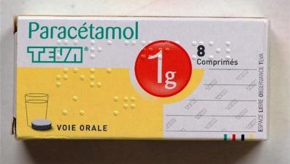
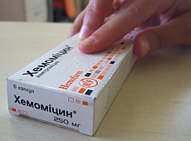
С 2010 года шрифт Брайля стали применять для написания названия лекарств на упаковках.

Slide 12
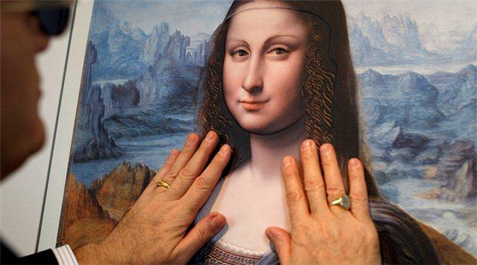
Руки для слепых – настоящие помощники. «Руки заменяют слепому зрение, они дают ему знания и представления о предметах».
Существует золотое правило: прежде, чем сделать что- либо для слепого, нужно спросить, нуждается ли он в Вашей помощи. Таким образом, оказывается уважение к его личной свободе. Таким образом, оказывается уважение к его личной свободе.

Slide 13
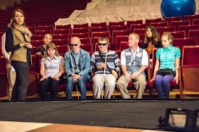
Театр для слушателя
Доступность происходящего на сцене для незрячей публики обеспечивается так называемыми тифлокомментариями. Это устные пояснения в реальном времени, которые дают возможность незрячему понять, что именно происходит на сцене.
Работа тифлокомментатора непростая, именно поэтому на эту работу идут люди специально обученные. Ведь даже не каждый актер, режиссер сможет правильно в нужное время подобрать слова, чтобы описать то, что происходит.

Slide 14
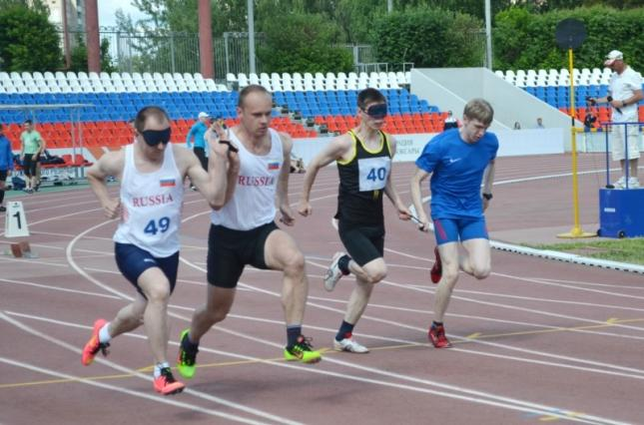
Спорт для
незрячих и слабовидящих спортсменов на дистанции сопровождают так называемые «лидеры».

Slide 15
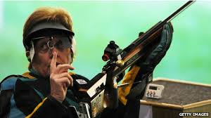
Люди с ослабленным зрением используют мишени диаметром 30 мм, люди с другими видами инвалидности – 20 мм. Незрячие и слабовидящие спортсмены при стрельбе используют ружья, оснащённые электронно- акустическими очками. Чем ближе прицел к центру цели, тем громче сигнал.

Slide 17
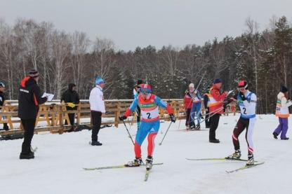
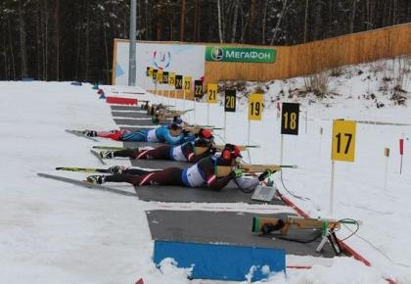
Каждый спортсмен принимает участие и в лыжных, и в биатлонных дисциплинах, а на финальный результат влияет также степень потери зрения – от минимально допустимой до тотальной. При этом с каждым спортсменом работает «лидер» — лыжник, который ведет его по дистанции, предупреждая о поворотах, спусках, подъемах и т.п.

Slide 18
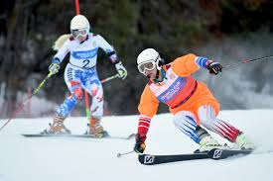
Горнолыжный спорт для слепых или людей с частичной потерей зрения является «командным» видом спорта, так как на дистанции их сопровождают зрячие «гиды», которые дают спортсменам голосовые команды.

Slide 19
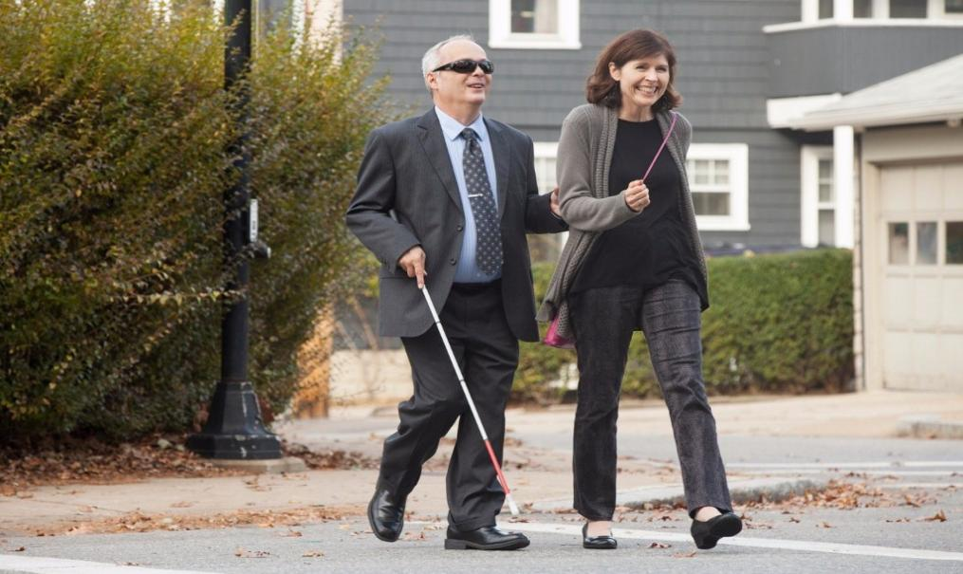
Людей не видя пред собой,
Не замечая в сквере лавочки,
По улице идет слепой,
Потрагивая землю палочкой.
Его толкнут, Пройдут вперед,
И тотчас, торопясь вмешаться,
Какой-то зрячий призовет
Быть чуткими
И не толкаться.
Но слышу голос я его,
Негромкий в человечьем гуде:
- Толкайтесь... Это ничего...
Я буду знать,
Что рядом - люди.

Slide 20
Международный день белой трости – это попытка уравнять в правах инвалидов и условно здоровых, позволить первым почувствовать себя полноценными, а вторым – примерить на себя участь человека с физическим недостатком. И, как итог, понять и принять друг друга такими, какие они есть: со всеми достоинствами, отрицательными и положительными сторонами характера, сложностями и спецификой. Этот день - своеобразный символ, обращающий наш ум к делам не касающимся нас напрямую. Этот день - вовсе не праздник, а скорее повод проявить сочувствие, которого иногда так не хватает людям. Притом, в сочувствии нуждаются не только сами слепые, сколько мы - зрячие. Мы нуждаемся в том, чтобы проявлять сочувствие.

